Slide 1

EZCARAY
LA RIOJA · ESPAÑA

Slide 2
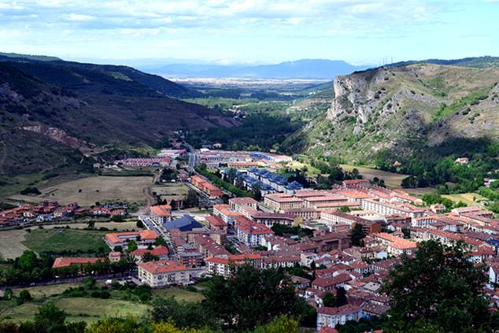
Notes:
2

Slide 3
Ezcaray es un municipio de La Rioja (España). Se encuentra ubicado en el suroeste de la Comunidad, en la comarca de La Rioja Alta y más concretamente en un valle de las montañas que componen la cara norte del Sistema Ibérico. Su actividad turística está enfocada en el turismo rural, el reclamo del entorno natural sobre el que se asienta y los deportes de invierno debido a la cercana estación de esquí de Valdezcaray. Al igual que otros muchos topónimos de La Rioja, el nombre de la localidad proviene del euskera, en concreto del término "haitz-garai". De ("h)aitz" que significa "peña" y "garai" cuya traducción es “alto/a”. Esta denominación de Peña alta se referiría posiblemente a la "peña de San Torcuato bajo la que se sitúa la localidad.​
Los primeros datos del poblamiento del valle se hallan en los restos prehistóricos del neolítico encontrados en la zona. La tribu prerromana de los Berones ocupó la zona del valle colindante con la tribu celtibera de los Pelendones. Con la conquista de Roma de la península ibérica colonos romanos se establecieron en las faldas de la picota de San Torcuato, en el denominado pago de Balanegra, erigiendo un castro en su cima y dando nombre al colindante pueblo de Ojacastro. A principios del siglo XX varios hallazgos de monedas de tiempos de Trajano, así como túmulos funerarios encontrados en el solar de la ermita de la Virgen de Allende, demostraron la presencia romana en el valle. Durante el reino visigodo la zona queda integrada en el ducado de Cantabria.

Slide 4
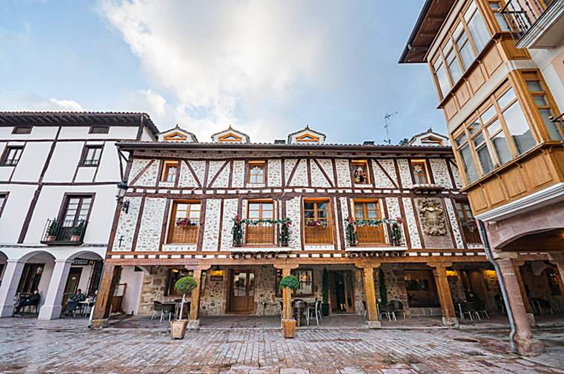
Notes:
4

Slide 5
En el año 711, con la invasión musulmana a la península ibérica, el valle queda despoblado. Durante este periodo los musulmanes erigen sobre la picota de San Torcuato una atalaya defensiva para guarecer la entrada del valle. En el siglo X el primer rey de Pamplona, Sancho Garcés I, arrebata el valle a los musulmanes. Fue fundada en el siglo X por los reyes navarros con la intención de repoblar las zonas fronterizas. El valle fue, hasta el siglo XIV, un reducto del idioma vasco que en comarcas más llanas de La Rioja se había perdido en siglos anteriores. Se da la circunstancia de que en el siglo anterior, la justicia castellana reconoció a los habitantes del cercano pueblo de Ojacastro el derecho a declarar en euskera en los juicios, por ser hablado en la zona.
Al repartir Sancho III los reinos entre sus hijos, cae en manos del heredero del reino de Navarra, García Sánchez III. En 1076 fue anexionado a Castilla, cuando Alfonso VI de Castilla aprovechó el vacío de poder producido tras el asesinato de Sancho Garcés IV por parte de su hermano. El 24 de abril de 1312, el rey castellano Fernando IV le concedió un fuero poblacional, con objeto de reforzar el valle. El fuero estuvo vigente hasta el siglo XIX, siendo revalidado por varios de los sucesivos monarcas hasta la Tercera guerra carlista. En el siglo XV, tras la Primera Guerra Civil Castellana, Enrique II de Castilla el de las mercedes cedió tierras en el valle de Ezcaray a las familias Leiva y Manrique de Lara en compensación por su apoyo contra Pedro I el Cruel. A finales del siglo XV la familia Manrique de Lara adquirió las tierras de los Leiva convirtiéndose en los señores del valle y fundando así el señorío de Valdezcaray. El señorío perduró hasta la caída del antiguo régimen en el siglo XIX.

Slide 6
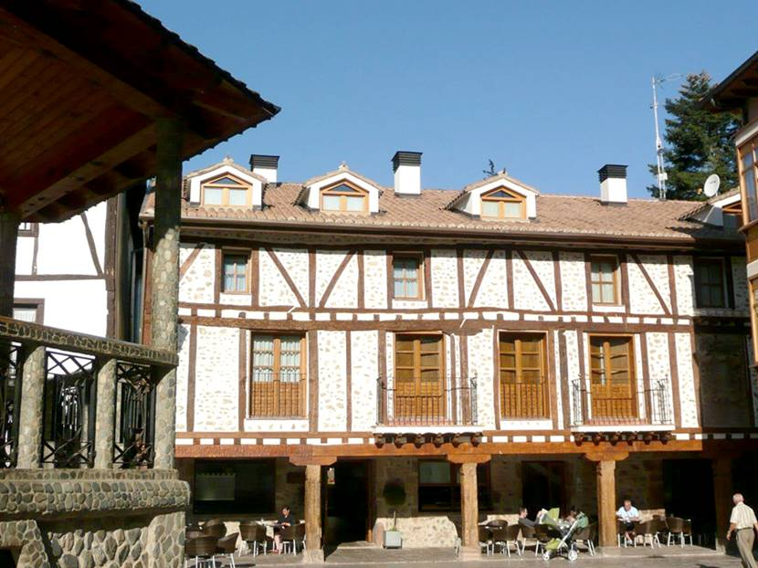

Slide 7
En el siglo XVI, Ezcaray, al igual que las zona serranas de La Rioja, comenzó a desarrollar pequeños talleres de manufactura lanera. Su pequeña producción evolucionó a lo largo del siglo adquiriendo fama en la región. Durante el siglo XVII la industria lanera sufrió un leve retroceso del que no se recuperó hasta el posterior siglo. En el siglo XVIII el marqués de la Ensenada, en un proyecto de desarrollo económico, adoptó el colbertismo, estableciendo las denominadas Reales Fábricas por toda España. Por su riqueza en materias primas y por su tradición lanera, se decidió trasladar la fábrica de paños de Mansilla a Ezcaray, surgiendo de esta manera la Real Fábrica de Paños de Santa Bárbara, denominada así en honor a Bárbara de Braganza, esposa de Fernando VI. Con la fábrica, la villa comenzó una época de auge y bonanza económica, triplicando su población con emigrantes procedentes de varias regiones de España, especialmente vascos y navarros dedicados a la minería, así como especialistas catalanes y belgas. A mediados de siglo, por su mala gestión, la fábrica pasó a manos de los Cinco Gremios Mayores de Madrid.
Entre 1790 y 1801, Ezcaray se integró junto con otros municipios riojanos en la Real Sociedad Económica de La Rioja, la cual era una de las sociedades de amigos del país fundadas en el siglo XVIII conforme a los ideales de la ilustración.
A inicios del siglo XIX, la fábrica, y con ello Ezcaray, comenzó un lento declive debido a la falta de calidad de sus tejidos y con el auge de la industria textil catalana. Durante la Guerra de la Independencia española, por su posición estratégica y por su notable industria, la villa sufrió los desastres del conflicto, tanto bélica como económicamente, convirtiéndose en un punto codiciado. En 1808 las tropas imperiales se establecieron en Haro, y, temiendo el establecimiento de tropas en la zona, exigieron al ayuntamiento de Ezcaray que aportase ganado, textiles de la real fábrica, dinero y demás útiles para la guerra de Portugal. Según fue avanzando el conflicto la presión era cada vez mayor, sin contar, además, la llegada de un regimiento suizo de tropas imperiales a Santo Domingo de la Calzada.

Slide 8
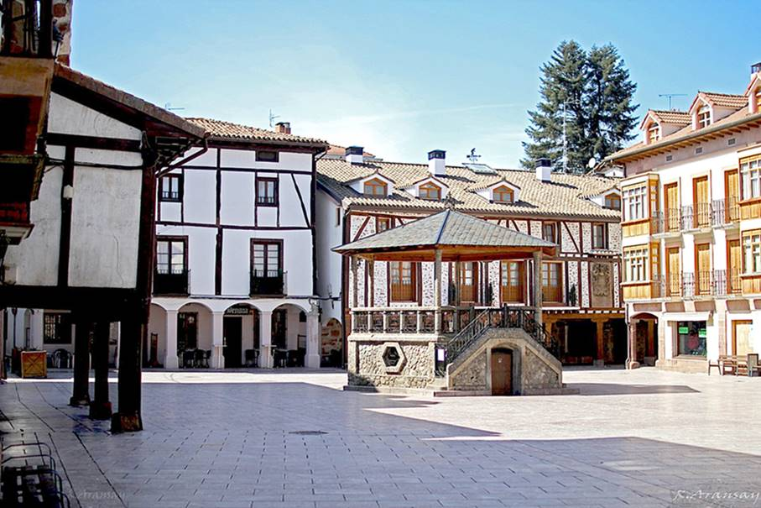

Slide 9
En 1809 las tropas del general Bartolomé Amor Pisa emprendieron acciones contra las tropas francesas allí establecidas. En 1812, el guerrillero Espoz y Mina llega con sus tropas a la villa de camino a Burgos, para solicitar al entonces conde Duque de Wellington, que en aquellos momentos asediaba la ciudad, que le diera uniformes y pertrechos para la guerra. En 1813, procedente de los montes de Oca, el Cura Merino libera la villa de manos de los franceses. Para impedir que el pueblo sea retomado, el 25 de marzo el general Longa envía un batallón para proteger el pueblo. El 18 de junio un contingente francés en retirada, de 5.000 hombres y 300 caballos, ataca la villa que es guarecida por el batallón de las tropas del 4.º ejército español. Los españoles resisten el ataque durante tres horas. Tras ello, granaderos españoles apoyados por dos piezas de artillería se lanzaron sobre las tropas francesas, arrojándolas hacia las afueras sobre los campos de "el Cardizal", dando fin a la batalla.
En la Primera Guerra Carlista, la villa volvió a padecer las consecuencias de la guerra. En 1834, tras sucesivas victorias, el caudillo carlista Tomás de Zumalacárregui emprendió una campaña con el objetivo de tomar Ezcaray y hacerse con la fábrica de paños de lana para la producción de uniformes de invierno. El general carlista conde de Negri asedió Ezcaray, obligando a los milicianos del regimiento de África a retirarse al edificio del fuerte, donde se guarnecía el resto del batallón. Tras la imposibilidad de mantener el ataque, los carlistas se retiraron a Quintanar. Finalizada la contienda la fábrica quedó en la bancarrota y en 1845 acabó clausurándose. Ezcaray posee uno de los conjuntos de arquitectura popular más interesantes de La Rioja. Las viviendas constan a menudo de tres plantas, de las que la planta baja se reservaba a la cuadra. La primera planta es la vivienda propiamente dicha y la segunda se utiliza como almacén para el forraje del ganado.

Slide 10
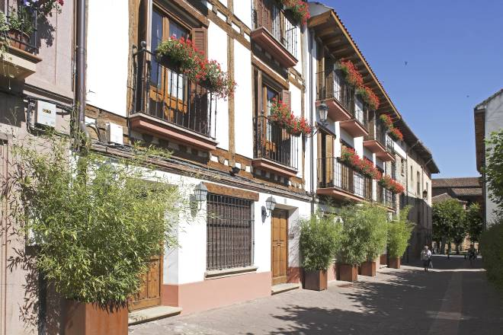

Slide 11
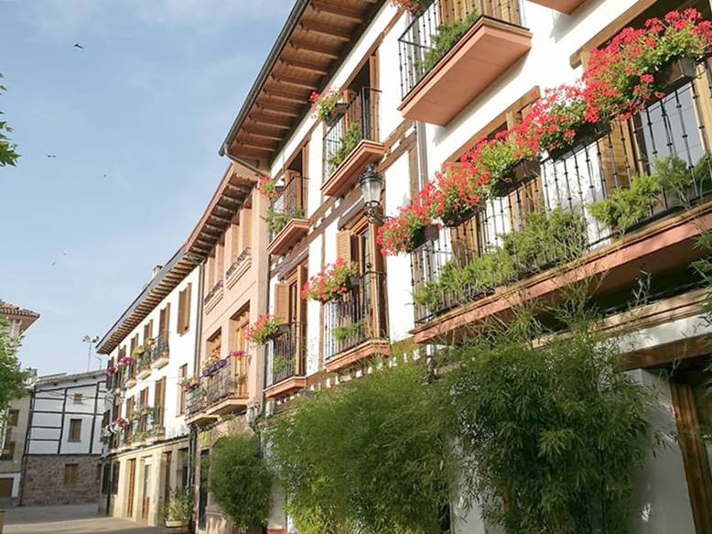

Slide 12
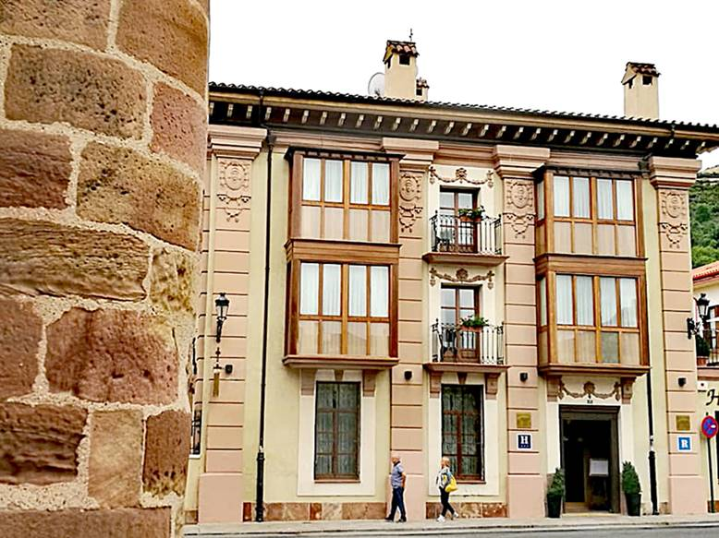

Slide 13
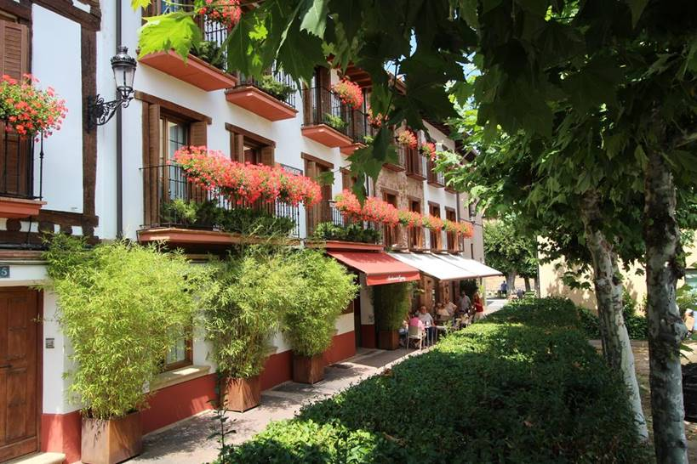

Slide 14
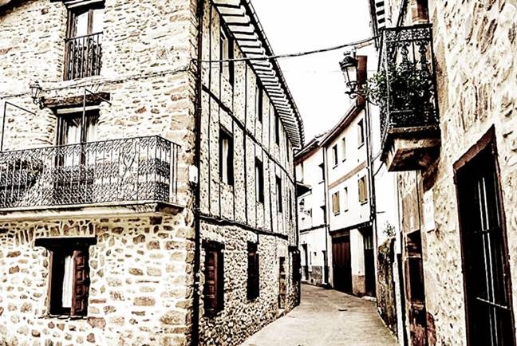

Slide 15
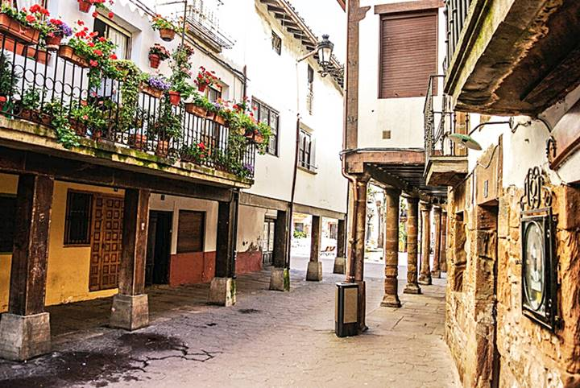

Slide 16
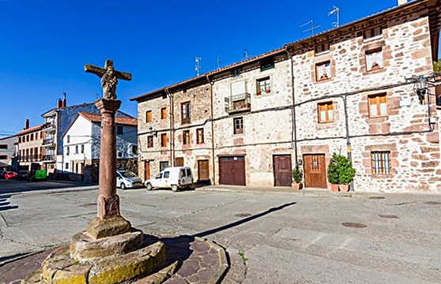

Slide 17
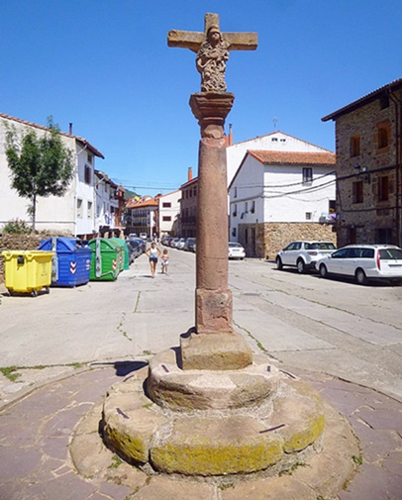

Slide 18
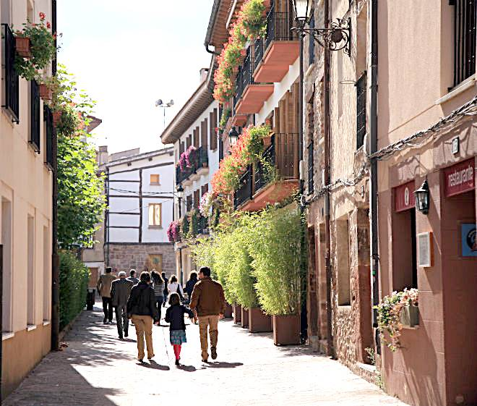

Slide 19
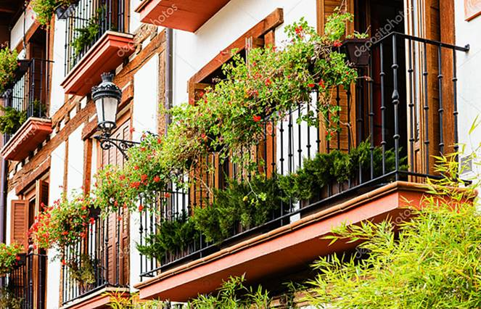

Slide 20
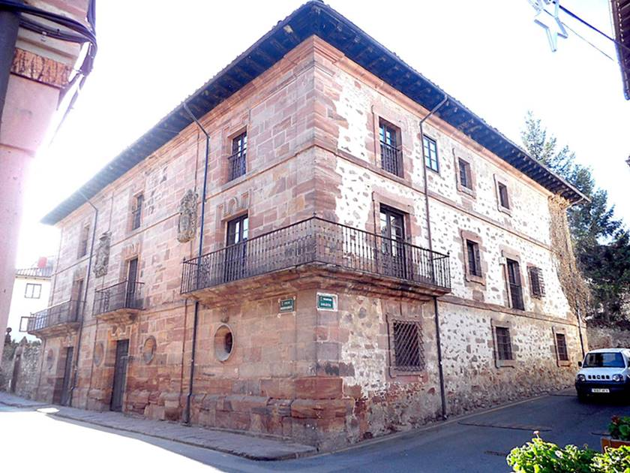

Slide 21
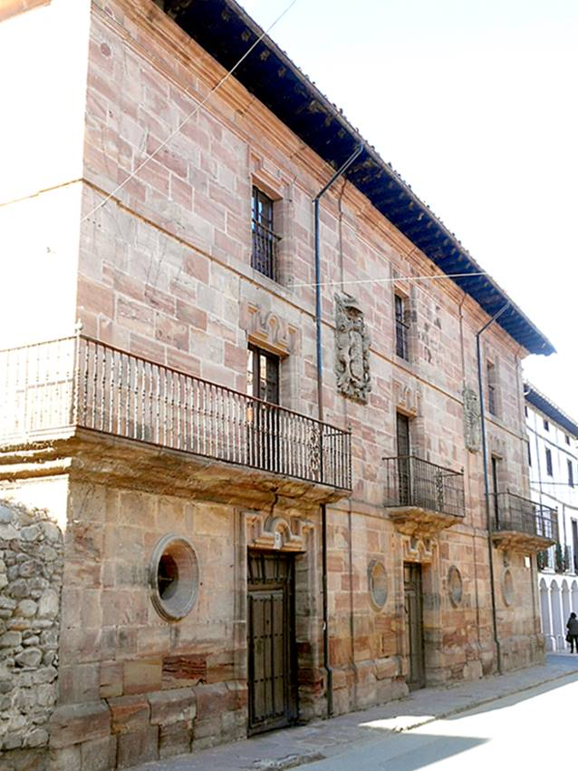
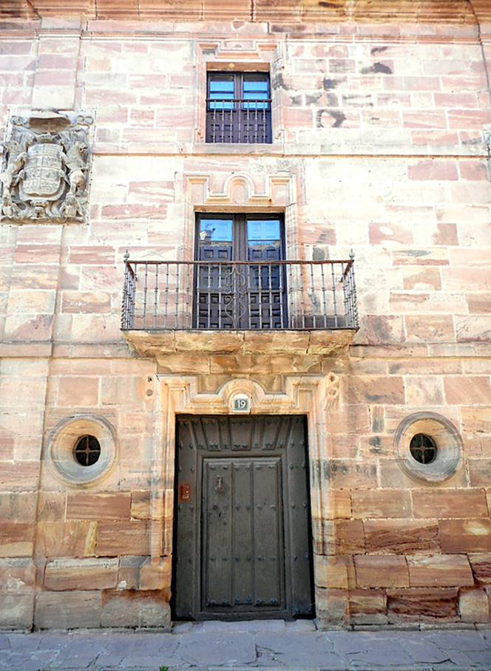

Slide 22
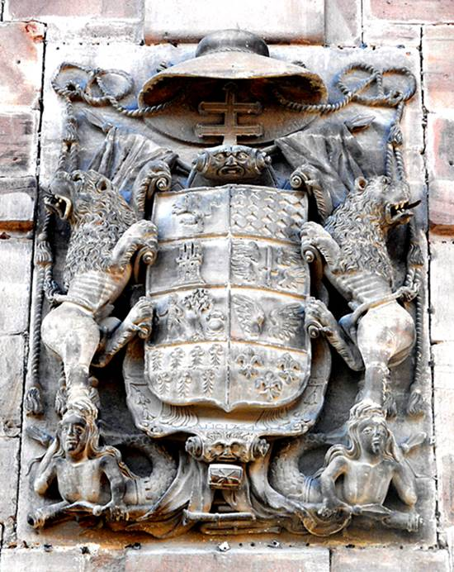
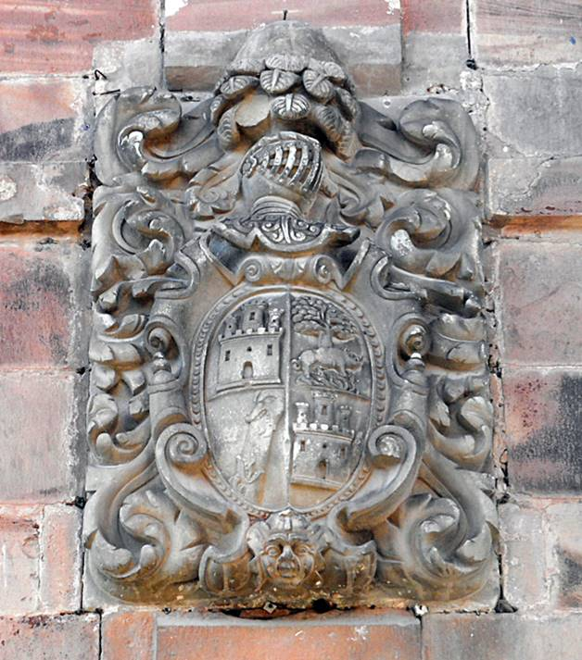

Slide 23
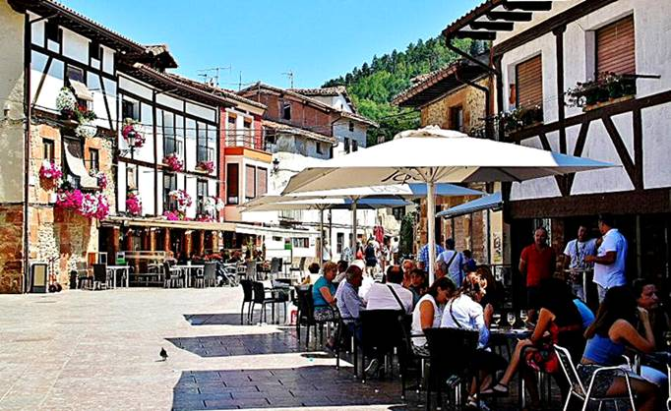

Slide 24
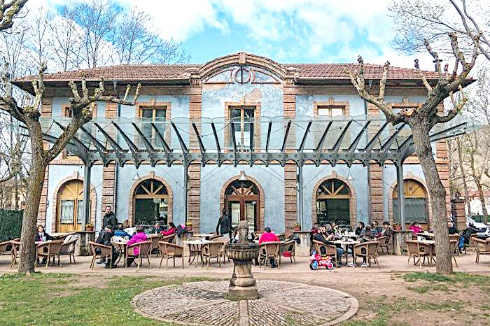

Slide 25
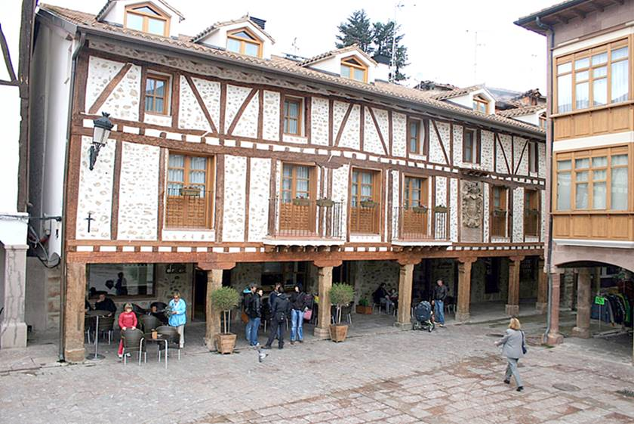

Slide 26
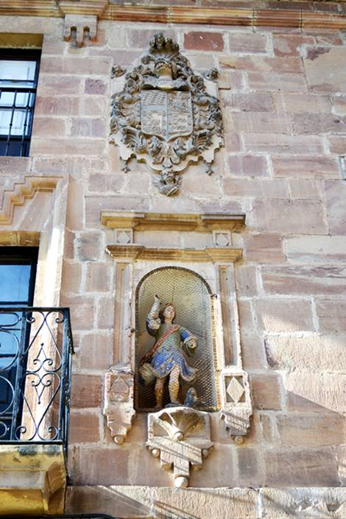
PALACIO DEL ÁNGEL
Construido a mediados del siglo XVIII. En su fachada se puede observar un escudo cuartelado de estilo rococó, así como una hornacina con la imagen cerámica de San Miguel.​

Slide 27
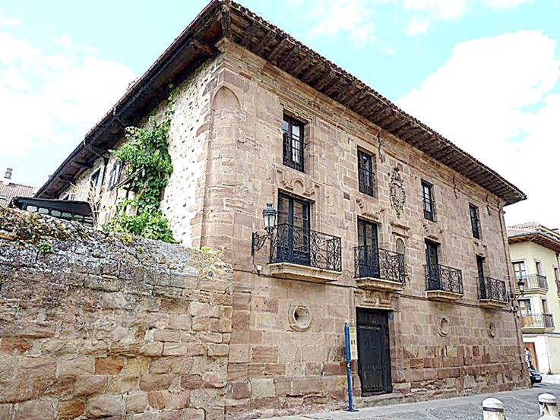

Slide 28
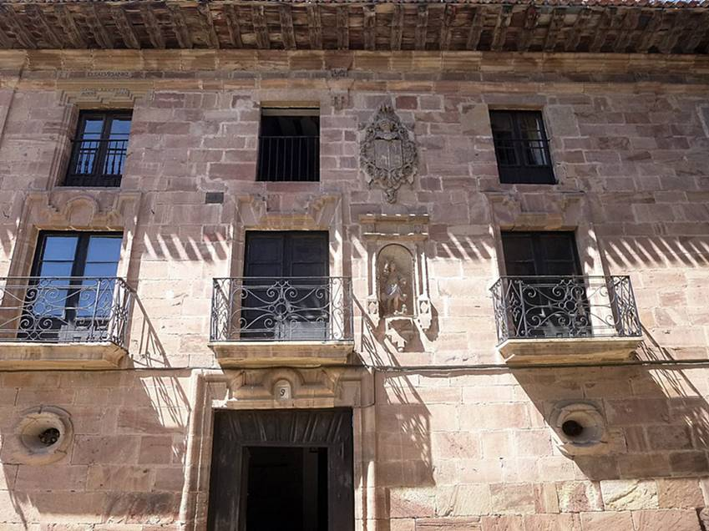

Slide 29
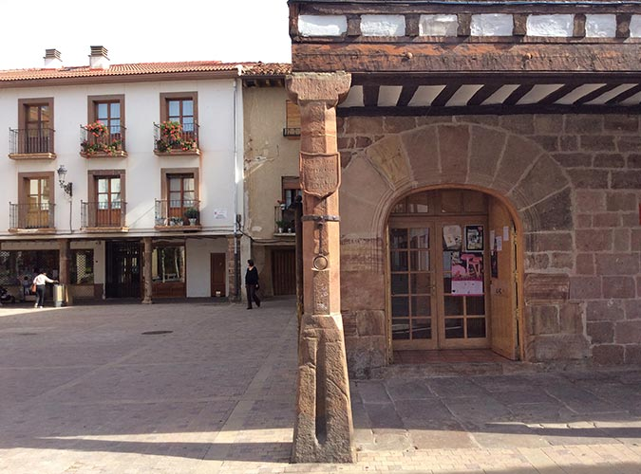

Slide 30
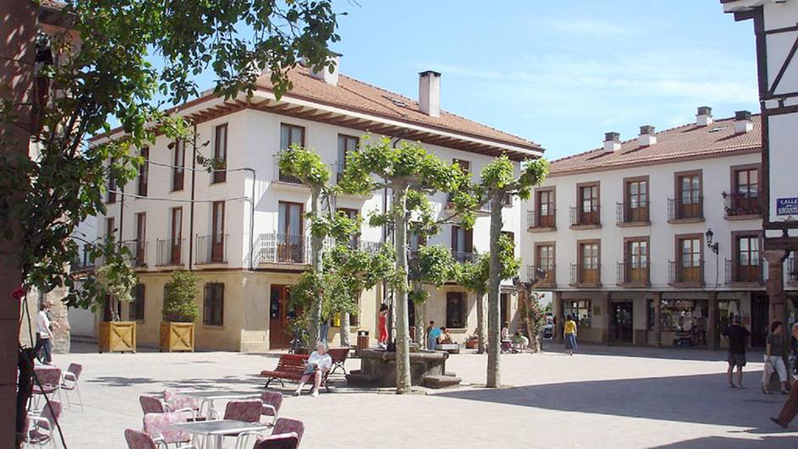

Slide 31
IGLESIA DE SANTA MARÍA LA MAYOR
Edificio del siglo XVI, único ejemplo de estilo gótico aragonés en la Rioja. La estructura actual está edificada sobre otra construcción anterior de estilo románico. El retablo mayor es del siglo XVI, de gran interés, como lo es también el museo existente en su sacristía, que reúne tallas de las iglesias de las aldeas del municipio.

Slide 32
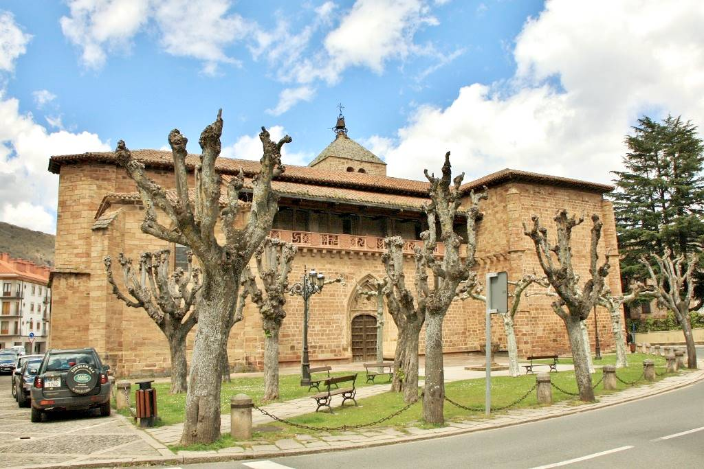
Notes:
32

Slide 33
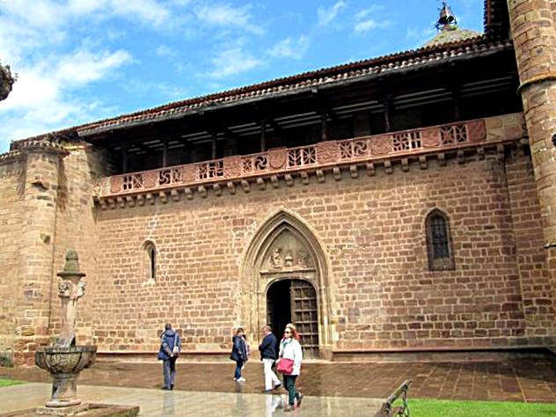

Slide 34
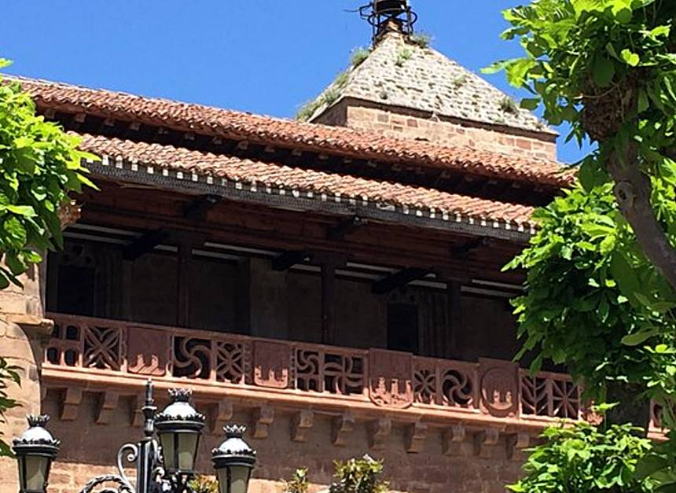

Slide 35
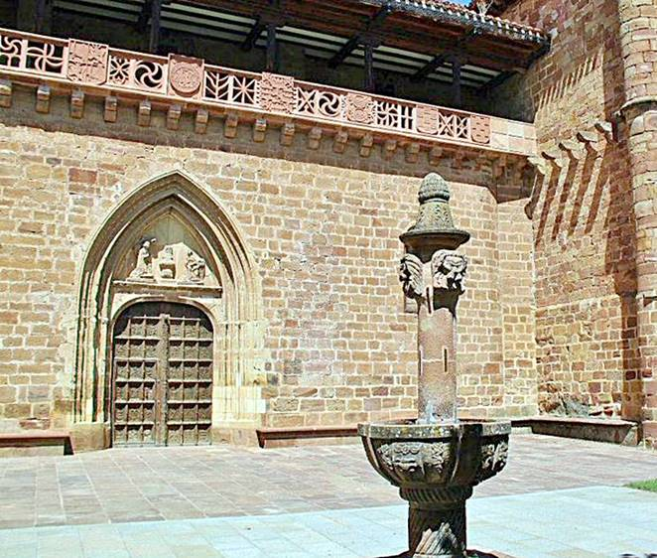

Slide 36
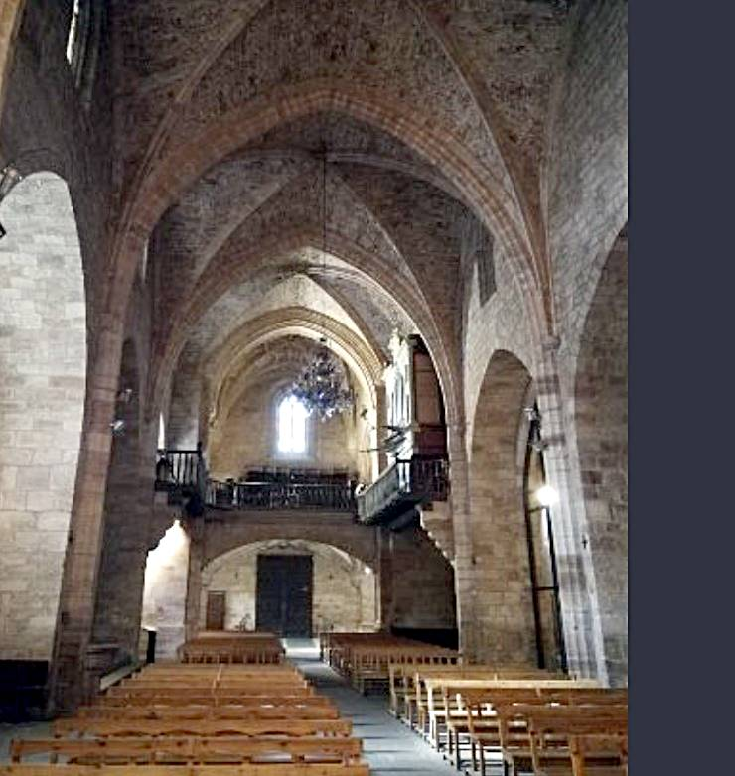

Slide 37
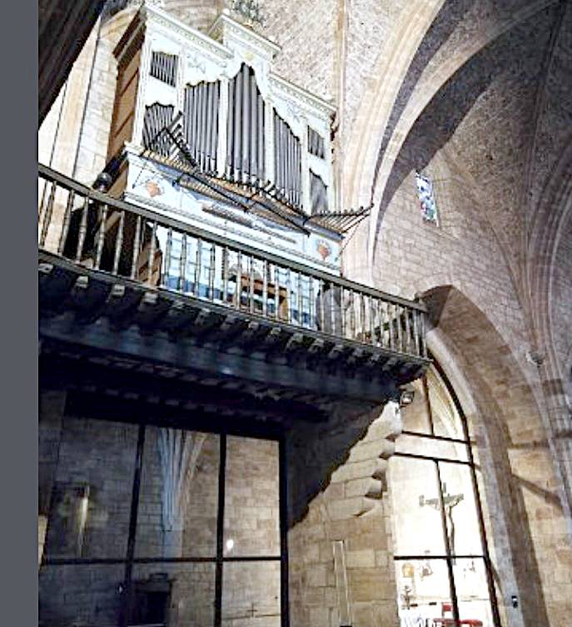

Slide 38
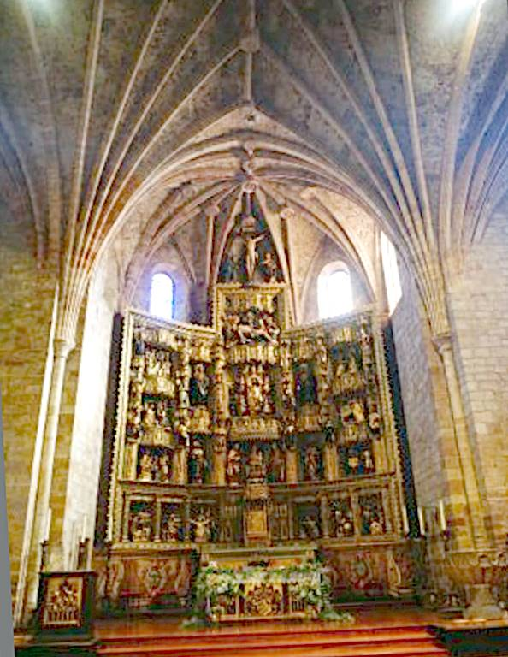

Slide 39
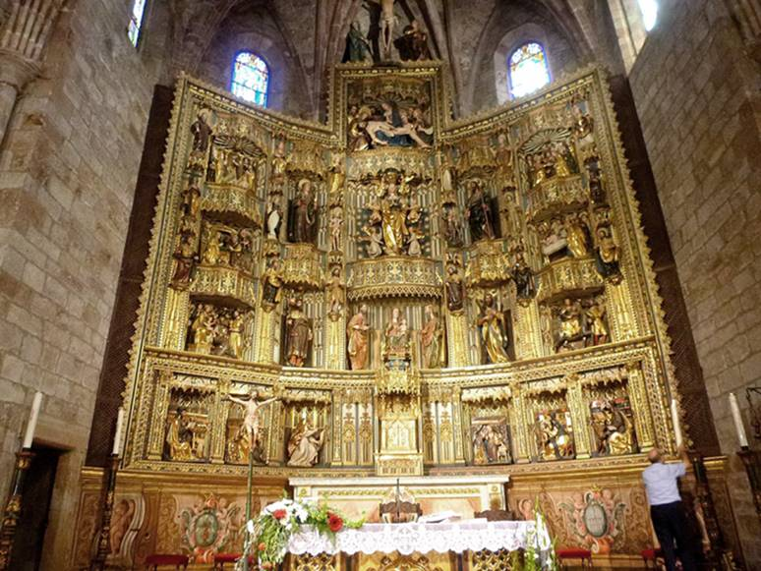

Slide 40
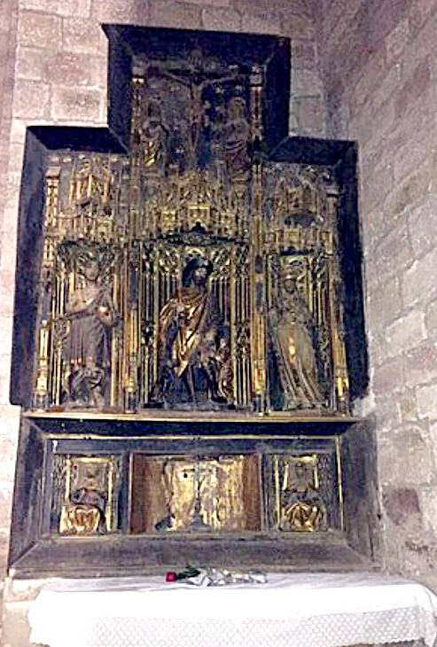
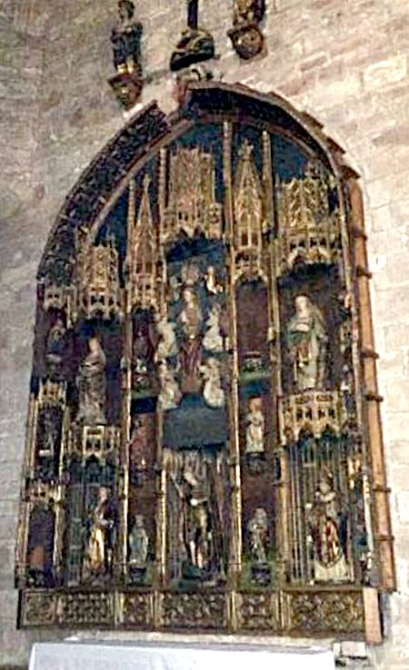

Slide 41
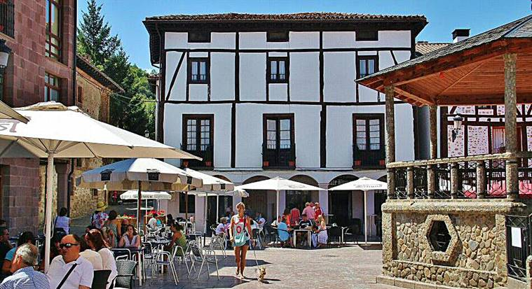

Slide 42
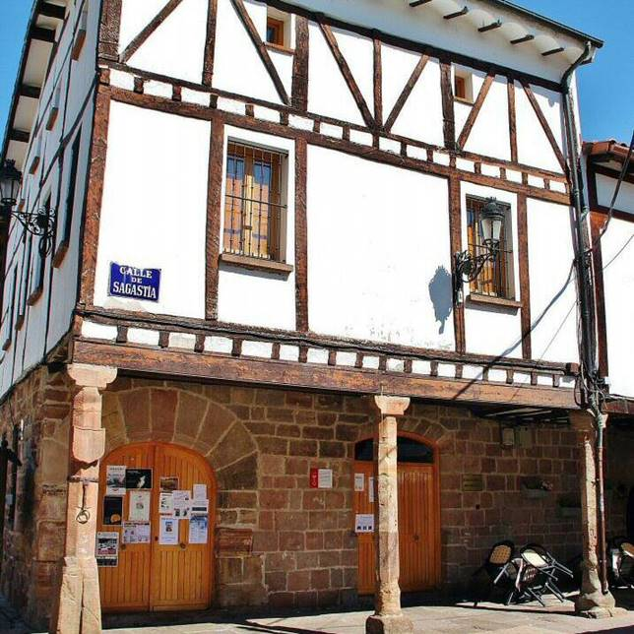

Slide 43
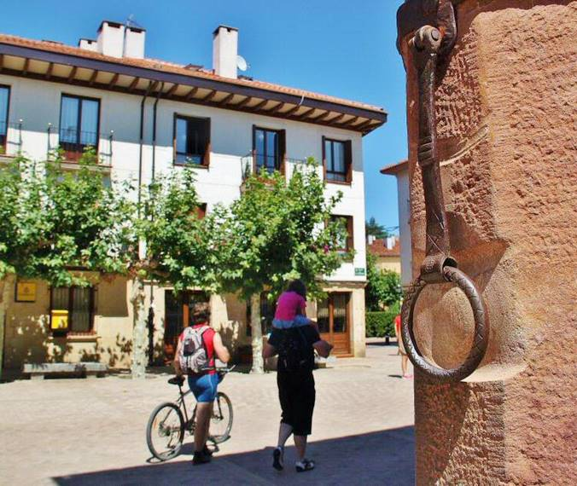

Slide 44
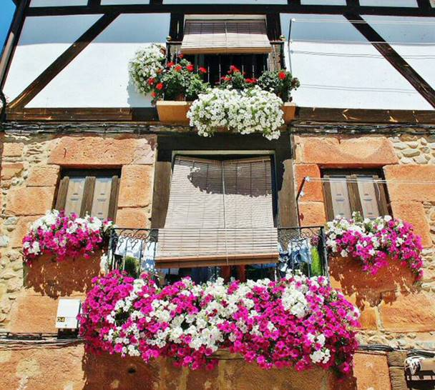

Slide 45
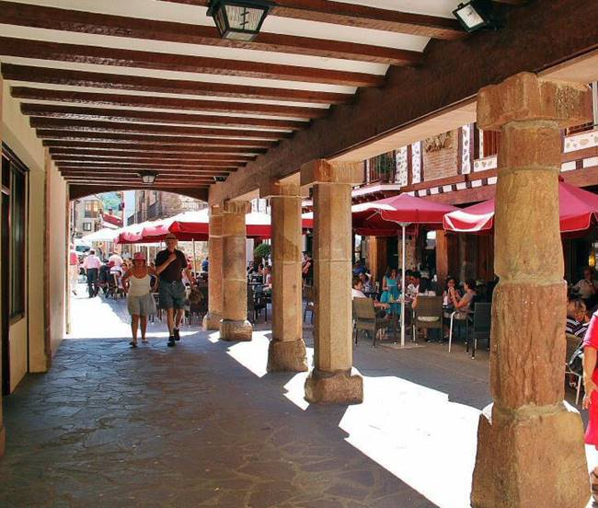

Slide 46
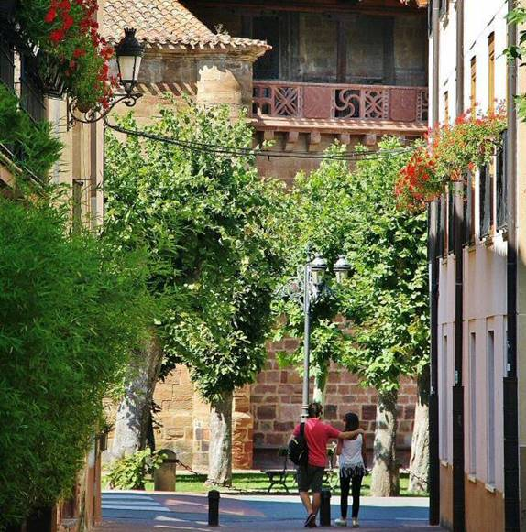

Slide 47
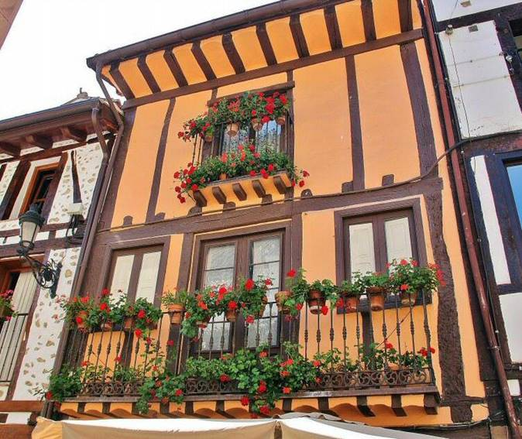

Slide 48
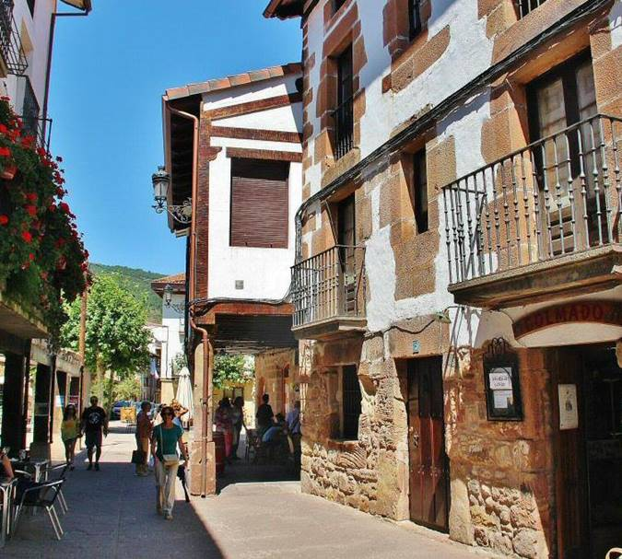

Slide 49
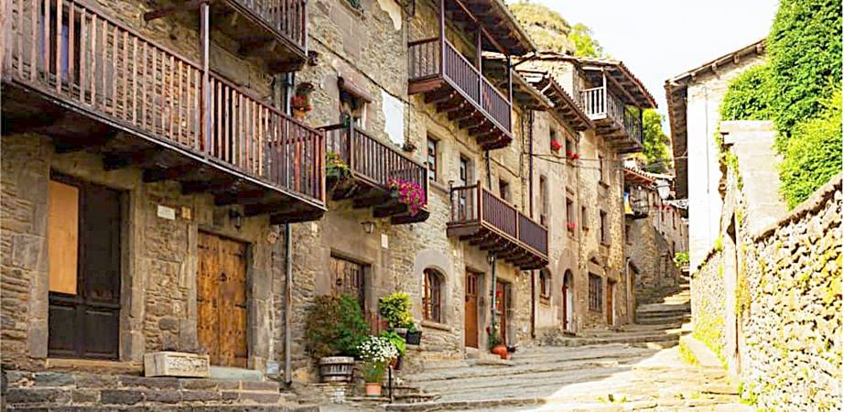

Slide 50
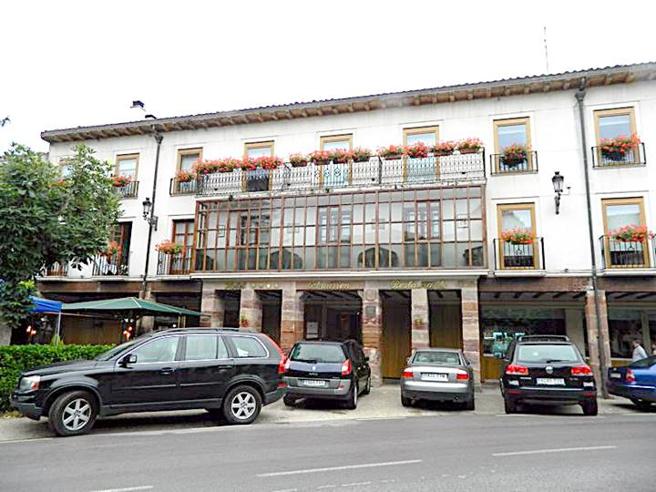

Slide 51
REAL FÁBRICA DE SANTA BÁRBARA
La Real Fábrica de Tejidos de Santa Bárbara se fundó en 1752. Fue apoyada por el ministro Marqués de la Ensenada y llevó el nombre de la mujer de Fernando VI, doña Bárbara de Braganza. En 1773, bajo el reinado de Carlos III, se le concedió el privilegio de Compañía Real, pasando a denominarse "Compañía Real de San Carlos y Santa Bárbara de la villa de Ezcaray". La Casa de Tintes, también conocida como "El Fuerte", se construyó con materiales incombustibles, después del incendio que asoló buena parte de la Real Fábrica en 1785. A principios del siglo XIX comenzó su declive debido al retraso tecnológico, hasta su desaparición.​ Fue declarada Bien de Interés Cultural en la categoría de Monumento el 29 de octubre de 1992.​ Actualmente ha sido reconvertida en albergue.

Slide 52
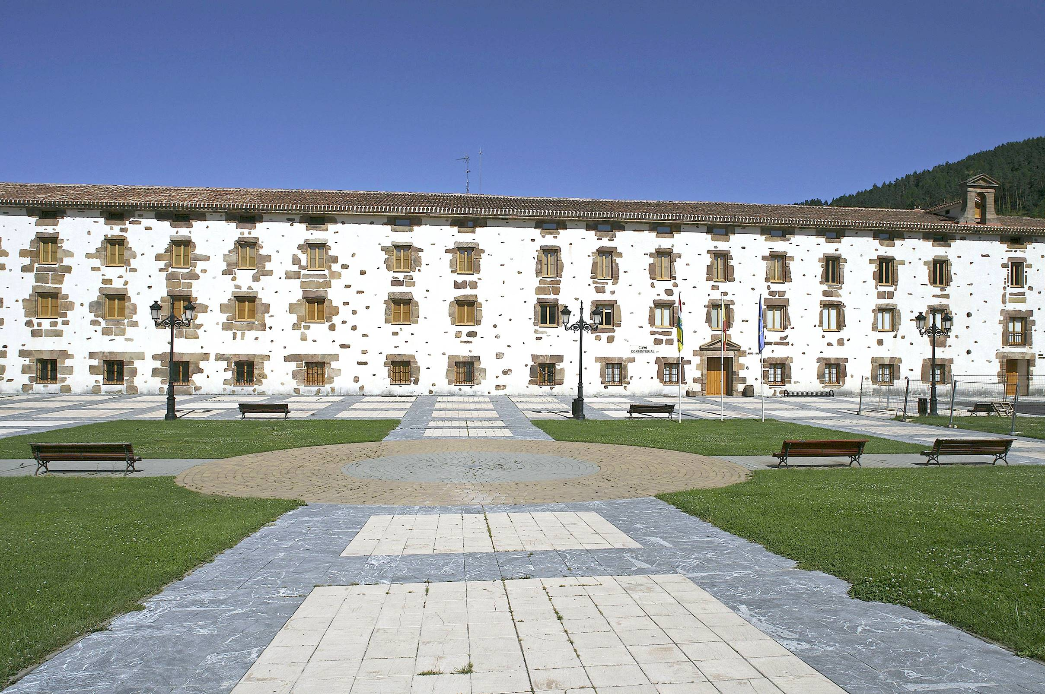

Slide 53
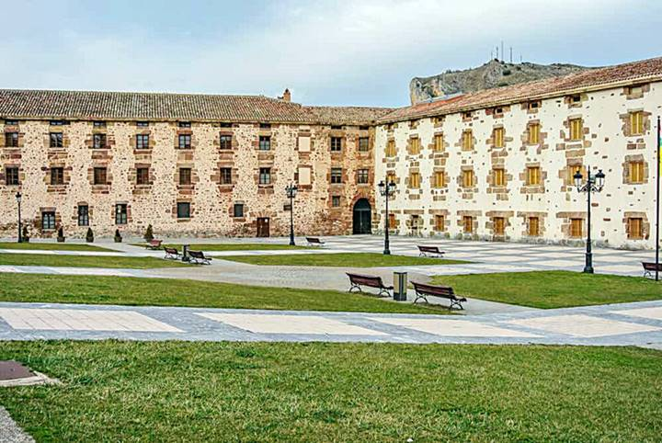

Slide 54
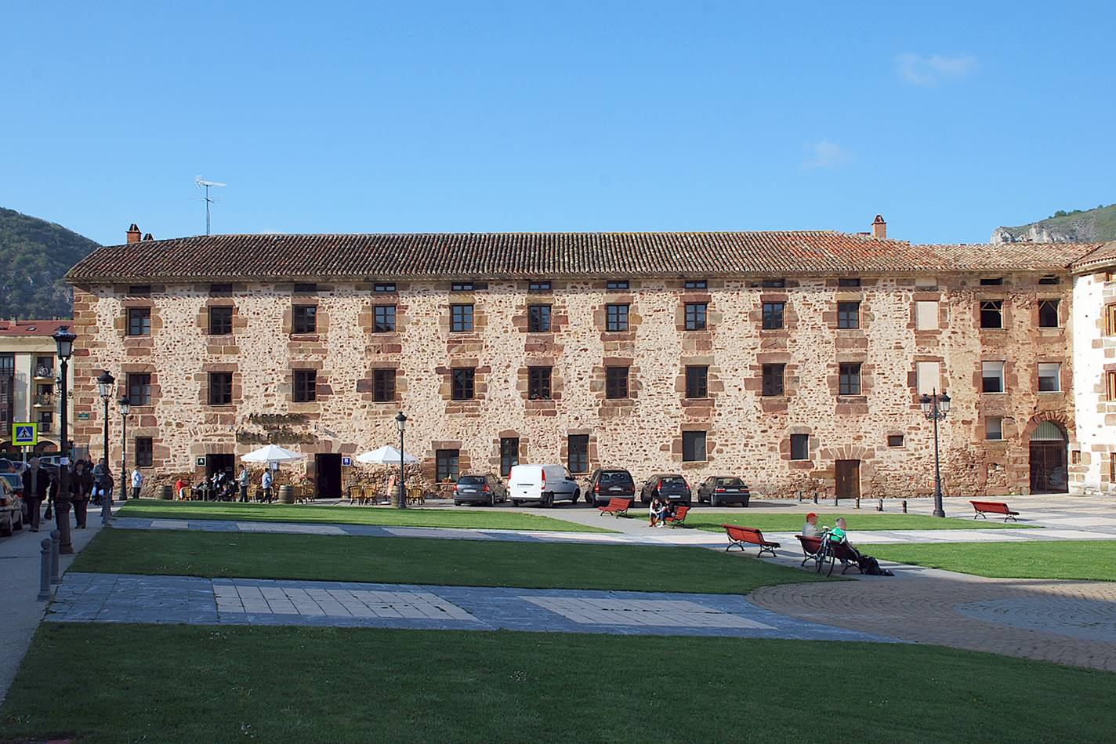

Slide 55


Slide 56


Slide 57


Slide 58


Slide 59
ERMITA DE LA VIRGEN DE ALLENDE
La Ermita es de una sola nave construida en sillería y mampostería típica de la zona. Esta ermita de trazas barrocas se reedificó de una anterior acabándose la actual en el año 1670. Posteriormente en 1710 se añadió la casa de los ermitaños, adosada a los pies del templo. Destacan en su interior las pinturas murales del camarín de 1706, la magnífica colección de cuadros de los "Ángeles Arcabuceros" donados por el Arzobispo de Lima D. Ángel Barroeta, y la imagen de la Virgen de Allende, patrona de Ezcaray y su comarca, datada a principios del siglo XIV.

Slide 60


Slide 61


Slide 62


Slide 63


Slide 64


Slide 65


Slide 66


Slide 67


Slide 68


Slide 69


Slide 70

GRACIAS POR TU VISITA
Y QUE TENGAS UN BUEN DÍA
VICTOR NOVELLÓN

Slide 71







¿Te ha gustado?
Puedes ver más entrando
Aquí
Además puedes recibir powerpoints en tu correo electrónico suscribiéndote aquí:

